Slide 1
多源城市数据分析与实践
第九周：教程 第六章 专题研究1 重点解析
主讲人：刘贇喆 博士
单位：华东师范大学 社会发展学院
职务：人口学 副教授

Slide 2
目录 Contents
1.0
图与网络分析
Graph & Network Analysis
2.0
专题研究 1
Research Theme：1

Slide 3
1.0
图与网络分析
Graph & Network Analysis

Slide 4




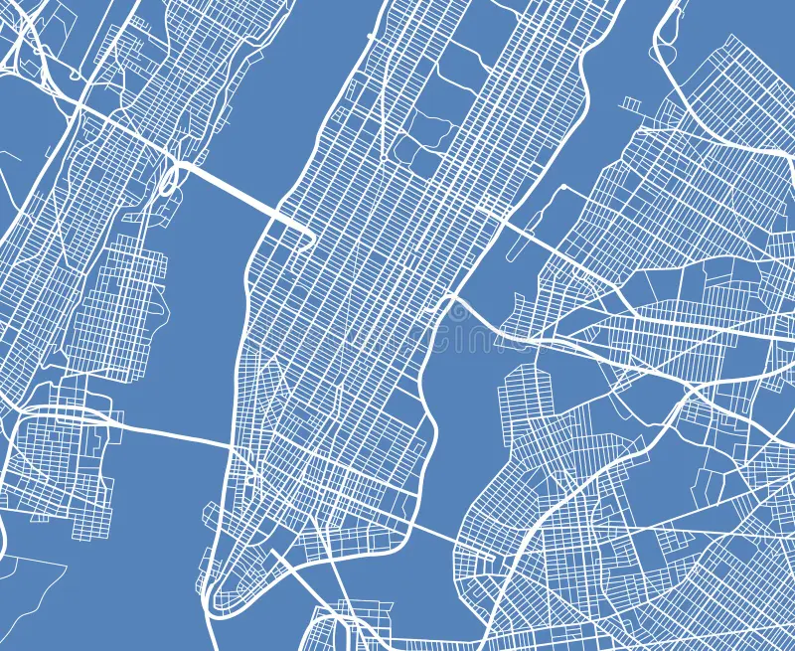
图与网络分析 Graph & Network Analysis
什么是 网络 ？ What is a Network
网络有很多种解释：互联网、物联网、社交网络、交通网络、组织网络、迁移网络等

Slide 5
图与网络分析 Graph & Network Analysis
什么是 网络 ？ What is a Network
网络有很多种解释：互联网、物联网、社交网络、交通网络、组织网络、迁移网络等
网络不是某一个具体的对象，而是一种关系的视角
关注对象之间如何 连接、互动、流动与 相互影响
从研究 单个的对象 转向 为研究 对象之间 的关系结构

Slide 6
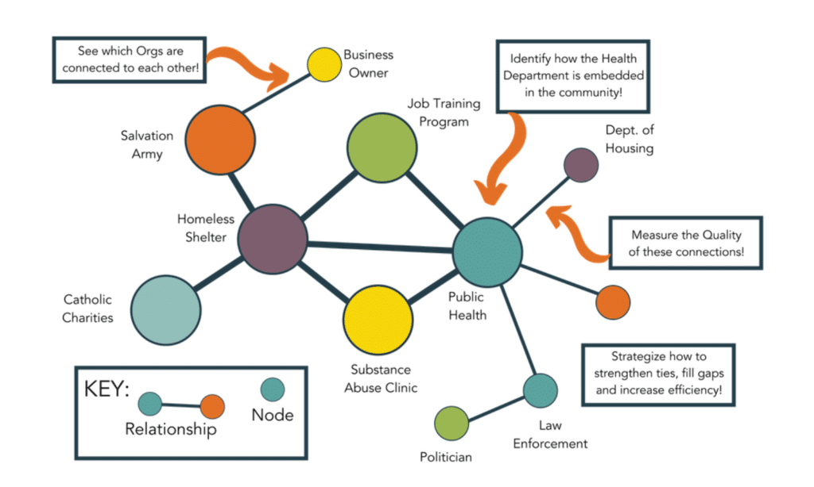
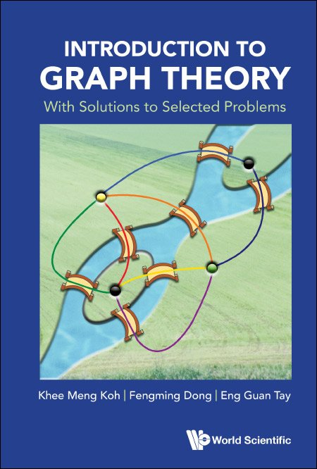

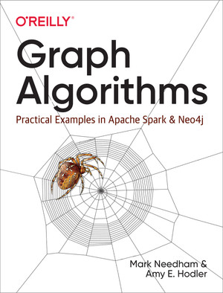

图与网络分析 Graph & Network Analysis
网络的基本要素 Basic Components of Networks
节点 （Node）：网络中的基本对象
连边 （Edge）：节点之间的关系或连接
图 （Graph）：由节点与连边构成、描述关系结构的数学模型
图论提供 数学语言，网络分析服务 现实问题
Notes:
短租房源的空间集聚，往往与旅游活动、商业活力、中心城区吸引力有关
住房市场压力、租金上涨、社区商业化、绅士化（gentrification）有关

Slide 7
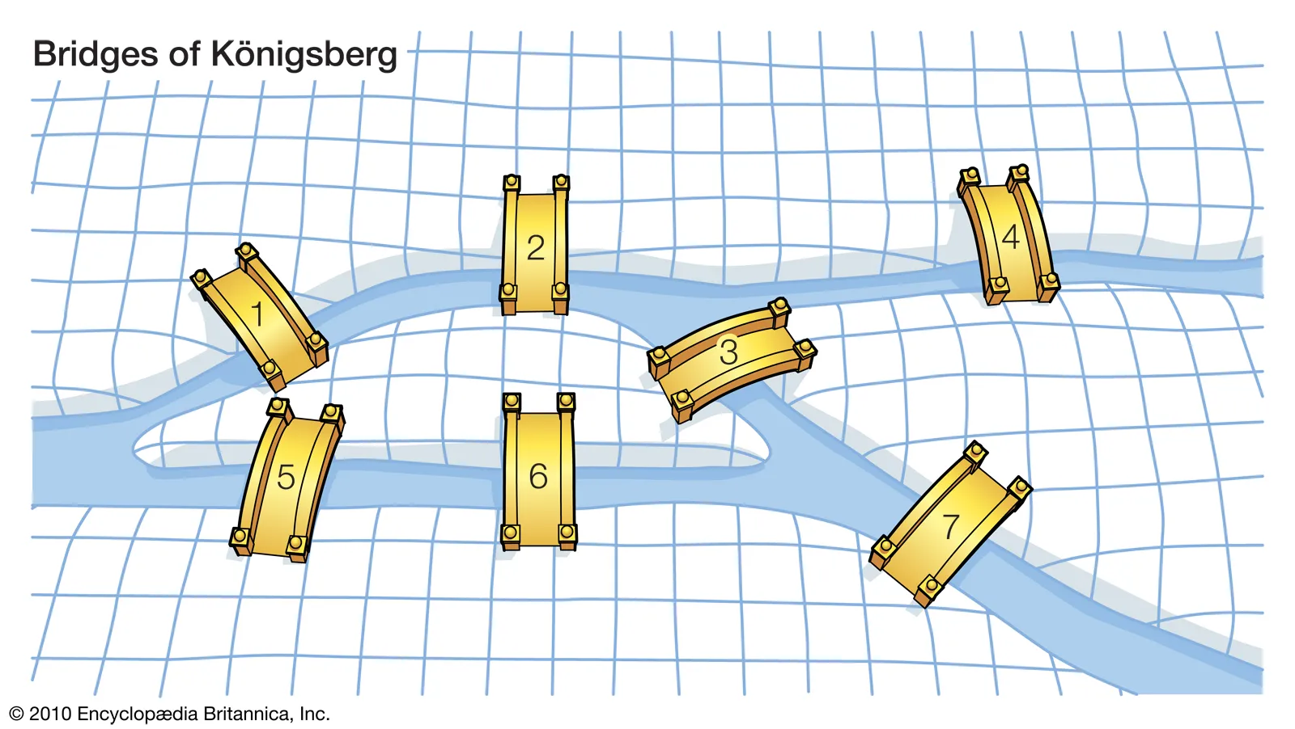
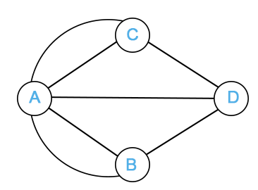
图与网络分析 Graph & Network Analysis
结论：不存在这条路径 （路径只允许有两个奇数度节点）
从现实到网络（图）：哥尼斯堡七桥问题 Abstraction from Reality
18 世纪 哥尼斯堡 由河流分隔成若干个陆地区域
通过七座桥连接
能否从某处出发，经过每一座桥一次且仅一次，最后达到某处？
莱昂哈德·欧拉（Leonhard Euler）
改变问题的表达方式：城市问题 抽象转化为 图结构问题
陆地区域：节点
桥：连边
过桥路线：路径
网络分析关注的不是对象本身，而是对象之间的联系
Notes:
莱昂哈德·欧拉（Leonhard Euler）- 多面体欧拉公式； 欧拉公式
是否存在一条路线，可以经过每一座桥一次且仅一次

Slide 8
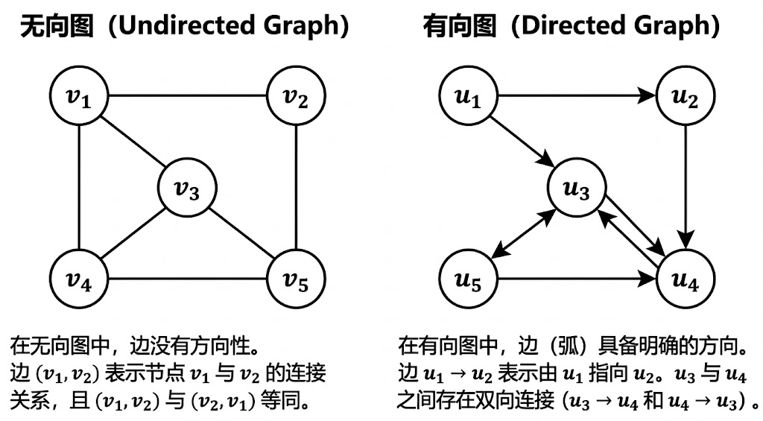
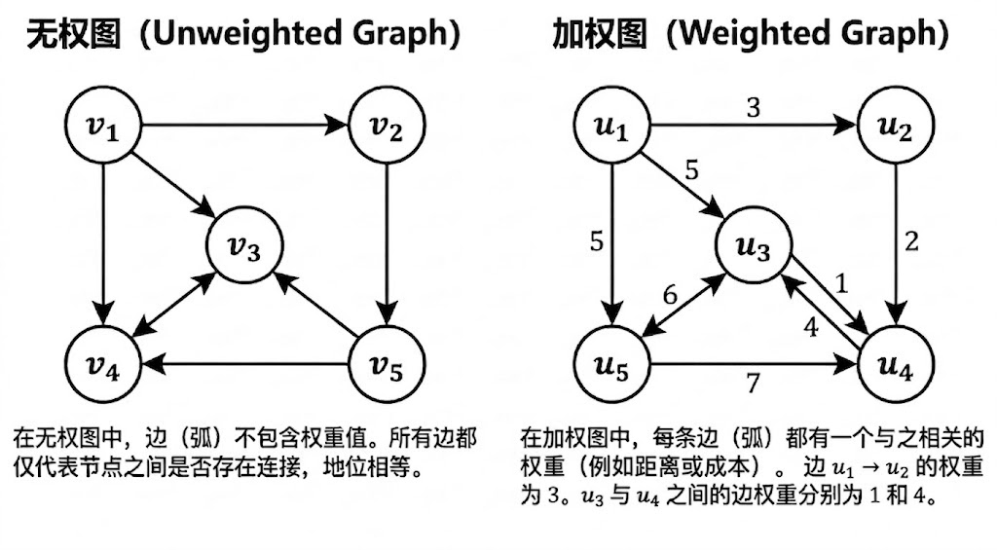
图与网络分析 Graph & Network Analysis
网络的类型 Network Types
连边是否具有方向？ 无向图 Undirected & 有向图 Directed
连边中是否具有权重？ 无权图 Unweighted & 加权图 Weighted
对称
不对称
是否连接 （0/1）
连接强度
网络可以同时是 无向无权 / 有向有权 / 无向有权 / 有向无权

Slide 9
图与网络分析 Graph & Network Analysis
常见网络类型：按节点与关系分类 Commonly-seen Types
名称 | 节点 | 连边 | 例子
社会网络 | 人 | 认识、互动、关注 | 好友、转发、合作
流动网络 | 地点 | 人口、资本、货物 | 迁移、通勤、旅游
交通网络 | 地点/站点 | 道路、航线、轨道 | 地铁、航线、公路
信息网络 | 文本/网页/账号 | 引用、传播、链接 | 超链接、转发链
组织网络 | 机构/企业/个人 | 合作、隶属、交易 | 公司合作、供应链
二分网络 | 两类节点 | 跨类型关系 | 人-非人
… | … | … | …

Slide 10

图与网络分析 Graph & Network Analysis
网络结构视角 Structural Perspective of Networks
网络不仅看 “谁与谁”相连
谁最重要？
哪些节点很孤立？
网络是否分为几个社群？
谁桥接了不同群体？
…
Notes:
Structural Perspective of Networks
网络分析不仅看“谁与谁相连”，还要看节点在整体结构中的位置，以及网络内部是否存在社群、桥接与孤立现象。

Slide 11
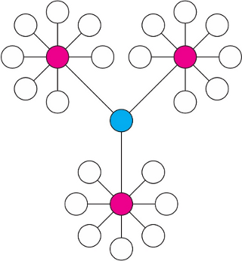
图与网络分析 Graph & Network Analysis
整体网络测度 Global Network Measures
整个网络的结构特征
从整体层面描述一个网络的规模、紧密程度、分群结构与离散程度。
测度 | 关注问题 | 简单解释
网络规模 （Network Size） | 网络有多大 | 多少个节点与连边
网络密度 （Network Density） | 连接有多紧密 | 实际连边与理论连边的比例
模块度 （Modularity） | 是否有明显社群 | 群体内部连接多，群体之间连接少
离散/碎片化程度 （Fragmentation） | 分散或断裂 | 是否存在孤立或子网络
整体网络测度回答的是：这个网络整体呈现出怎样的结构形态？
Notes:
整体网络测度回答的是：这个网络整体呈现出怎样的结构形态？
在分析具体节点之前，先从整体层面描述一个网络的规模、紧密程度、分群结构与离散程度。

Slide 12
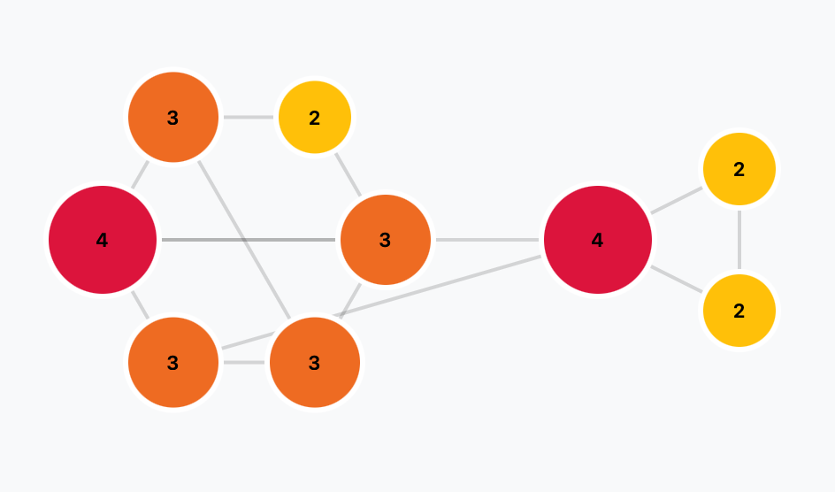
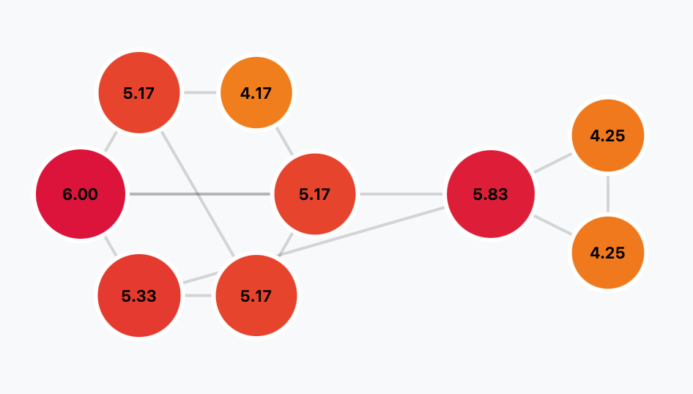
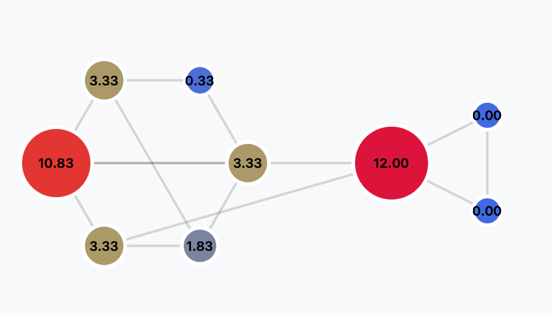
图与网络分析 Graph & Network Analysis
节点层面网络测度：中心度 Node-level Measures：Centrality
不同中心度 = 对“重要性”的不同定义。
中心度指标 | 关注问题 | 简单解释
度中心度 （Degree Centrality） | 谁连接的最多 | 节点拥有多少条直接连边
接近中心度 （Closeness Centrality） | 谁到其他节点最近 | 节点到其他节点的平均距离
中介中心度 （Betweenness Centrality） | 谁处于关键节点上 | 节点出现在其他节点之间的最短路径上的频率
PageRank | 谁被重要节点连接 | 同时考虑节点连边数量与质量
Notes:
Node-level Measures: Centrality
1. 度中心度 Degree Centrality
核心问题：谁的直接连接最多？
度中心度衡量一个节点拥有多少条直接连边。 在社交网络中，它可以表示一个人有多少朋友、关注者或互动对象。
2. 接近中心度 Closeness Centrality
核心问题：谁离其他节点更近？
接近中心度衡量一个节点到网络中其他节点的平均距离。 如果一个节点到其他节点都比较近，它就能更快接触到整个网络。
3. 中介中心度 Betweenness Centrality
核心问题：谁连接了不同群体？
中介中心度衡量一个节点出现在其他节点之间最短路径上的频率。 如果很多节点之间的联系都需要经过某个节点，那么这个节点具有较高中介中心度。
4. PageRank
核心问题：谁被重要节点连接？
PageRank 不只是计算一个节点有多少连接，而是进一步考虑： 连接它的节点本身是否也重要。

Slide 13
2.0
专题研究 1
Research Theme：1

Slide 14
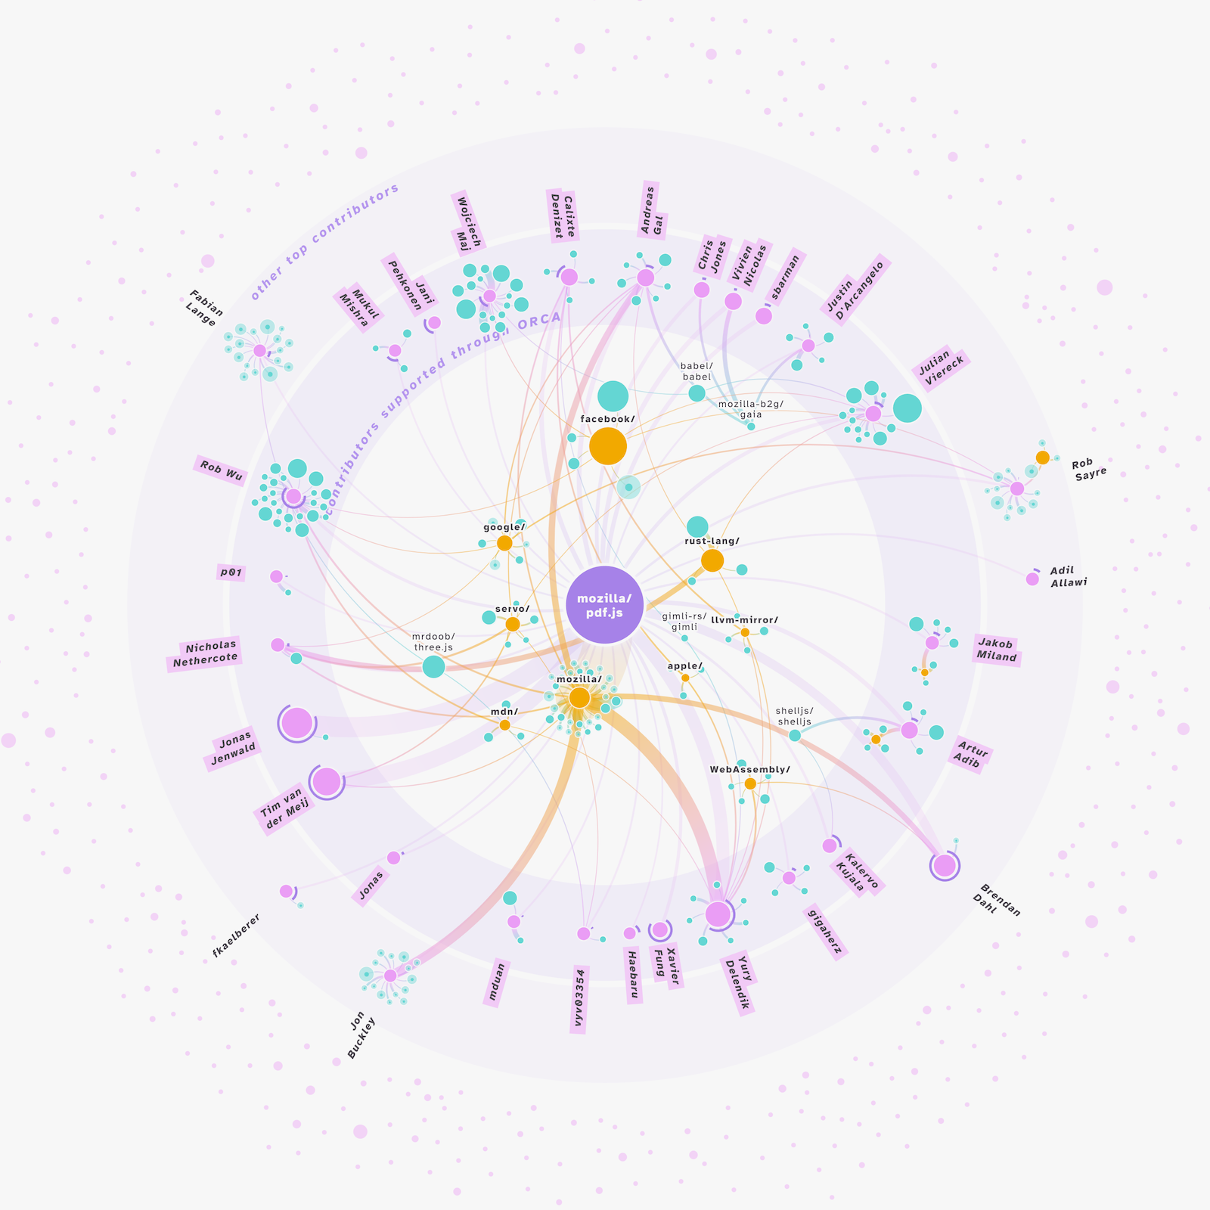
专题研究 1 Research Theme : 1
开源社区的技术圈层与拓扑结构分析：基于中心性算法与社区探测
现实背景（自行查阅关键词 – 注意高亮黄字部分）
社会网络分析 （Social Network Analysis， SNA）
科技创新与区域合作；知识溢出与技术聚集
系统性文献综述 与 Citespace （Systematic Literature Review， SLR）
自然语言处理：人物关系分析
…
Notes:
开源社区的技术圈层与拓扑结构分析：基于中心性算法与社区探测

Slide 15
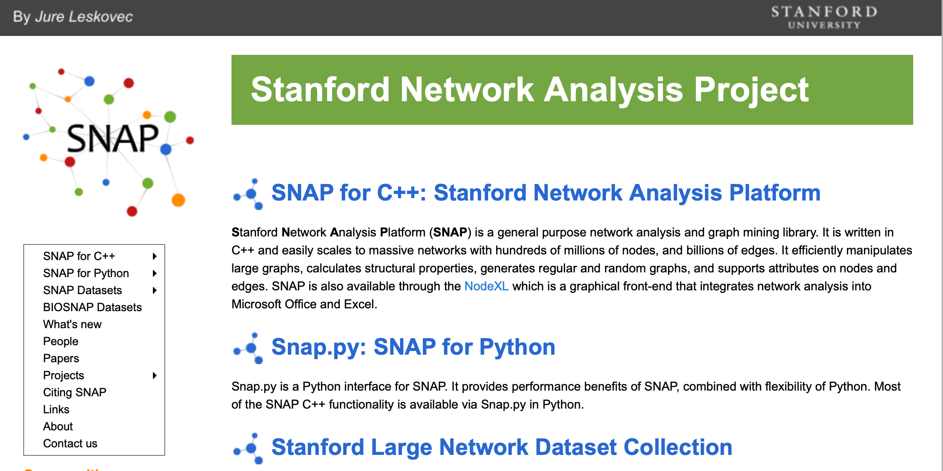
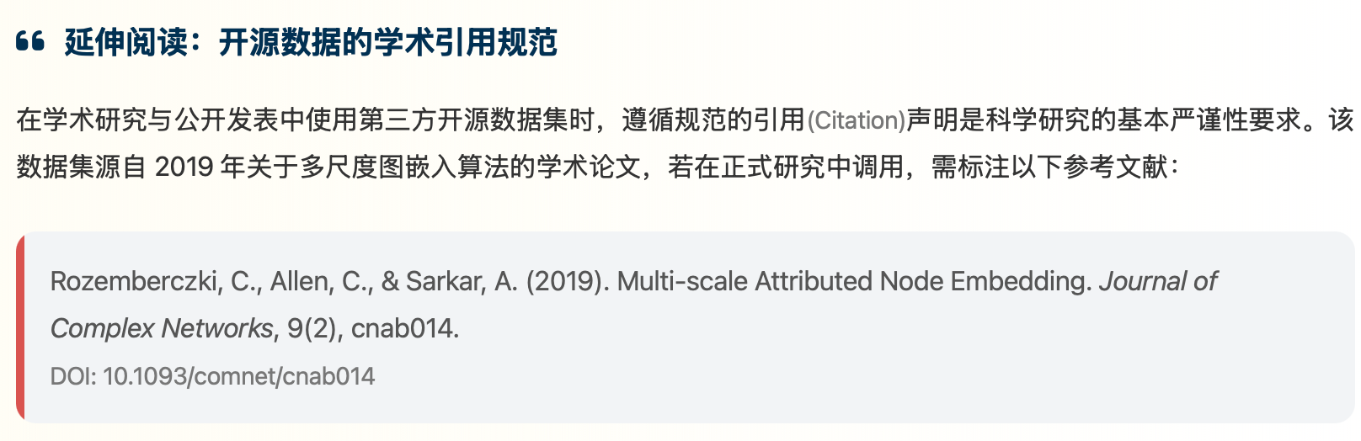


专题研究 1 Research Theme : 1
Github开发者社交网络 Github Developer Social Network
数据来源： Stanford Network Analysis Project， SNAP
研究对象： Github平台上的开发者社交关系
节点：Github Developers
连边：互相关注 （Mutual Follow）
GitHub 是一个面向软件开发与开源协作的平台。开发者可以在平台上创建代码仓库、参与项目协作、关注其他开发者，并通过 star、fork、issue、pull request 等方式形成持续互动。
Github 不只是代码托管平台，也可被视为一个开发者之间形成协作、关注与知识传播关系的社会网络
Notes:
微博（Micro-blog）是指一种基于用户关系信息分享、传播以及获取的通过关注机制分享简短实时信息的广播式的社交媒体、网络平台
“短内容、快发布、强互动”的网络发言和交流方式

Slide 16
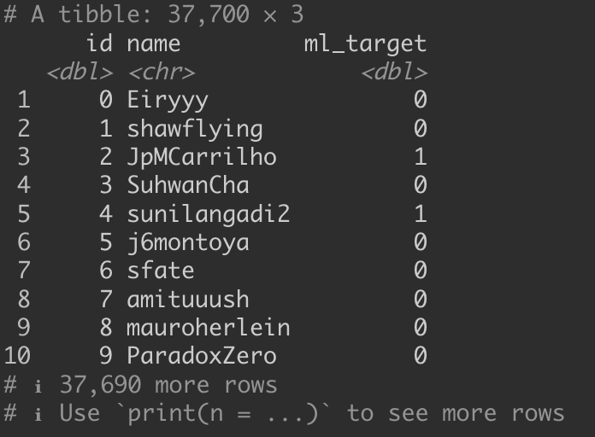
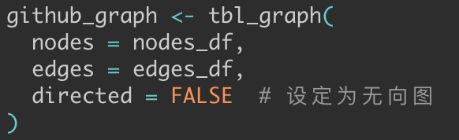
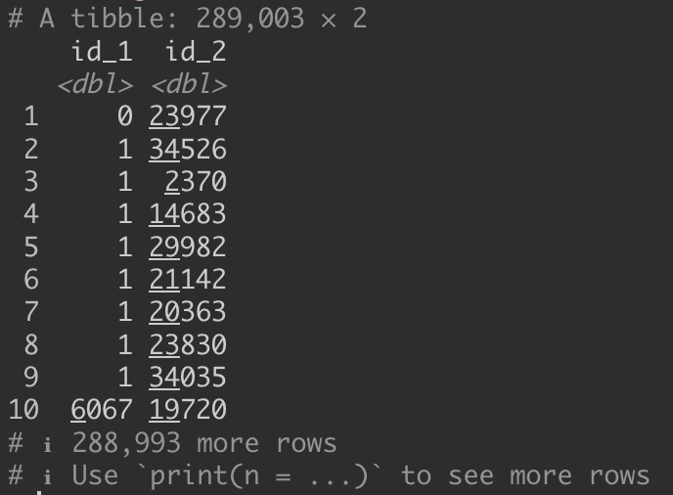
专题研究 1 Research Theme : 1
使用 tidygraph 包构建网络
节点信息表
节点ID | 节点信息₁ | 节点信息₂ | 节点信息_{n}
ID1 | … | … | …
ID2 | … | … | …
连边信息表
From 节点ID | To 节点ID
ID1 | ID2
ID2 | ID3
权重
…
…

Slide 17
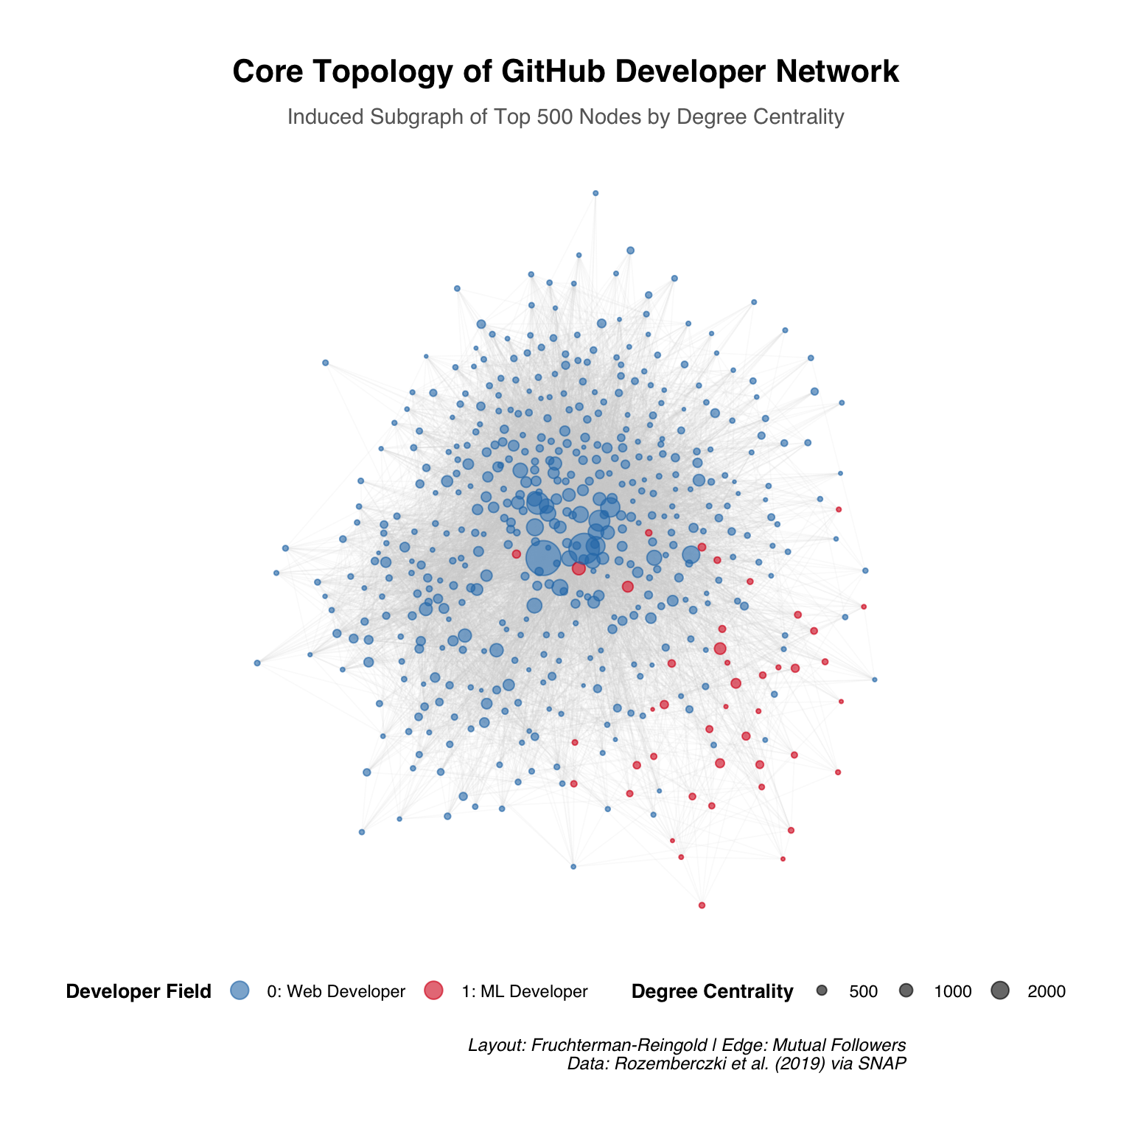
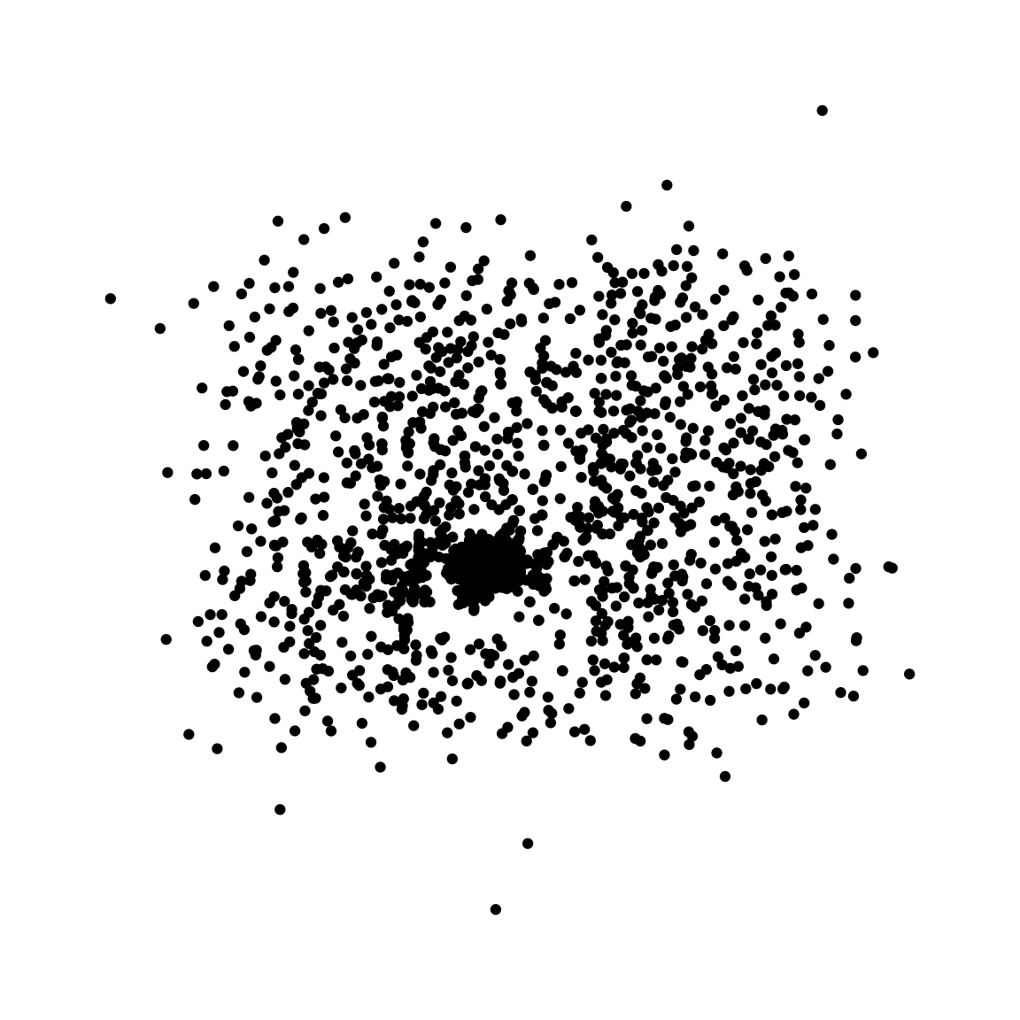
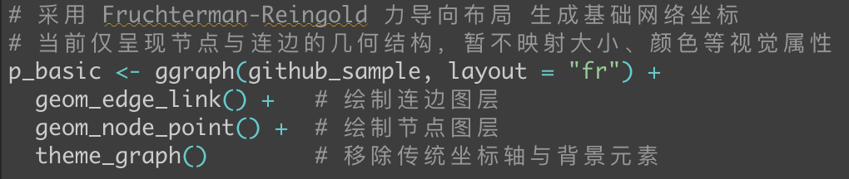
专题研究 1 Research Theme : 1
使用 ggraph 包进行 网络基础可视化
从37,700数据中 随机采样2000个点
度中心度 Top 500节点 + 透明度 + layout （Fruchterman-Reingold）

Slide 18
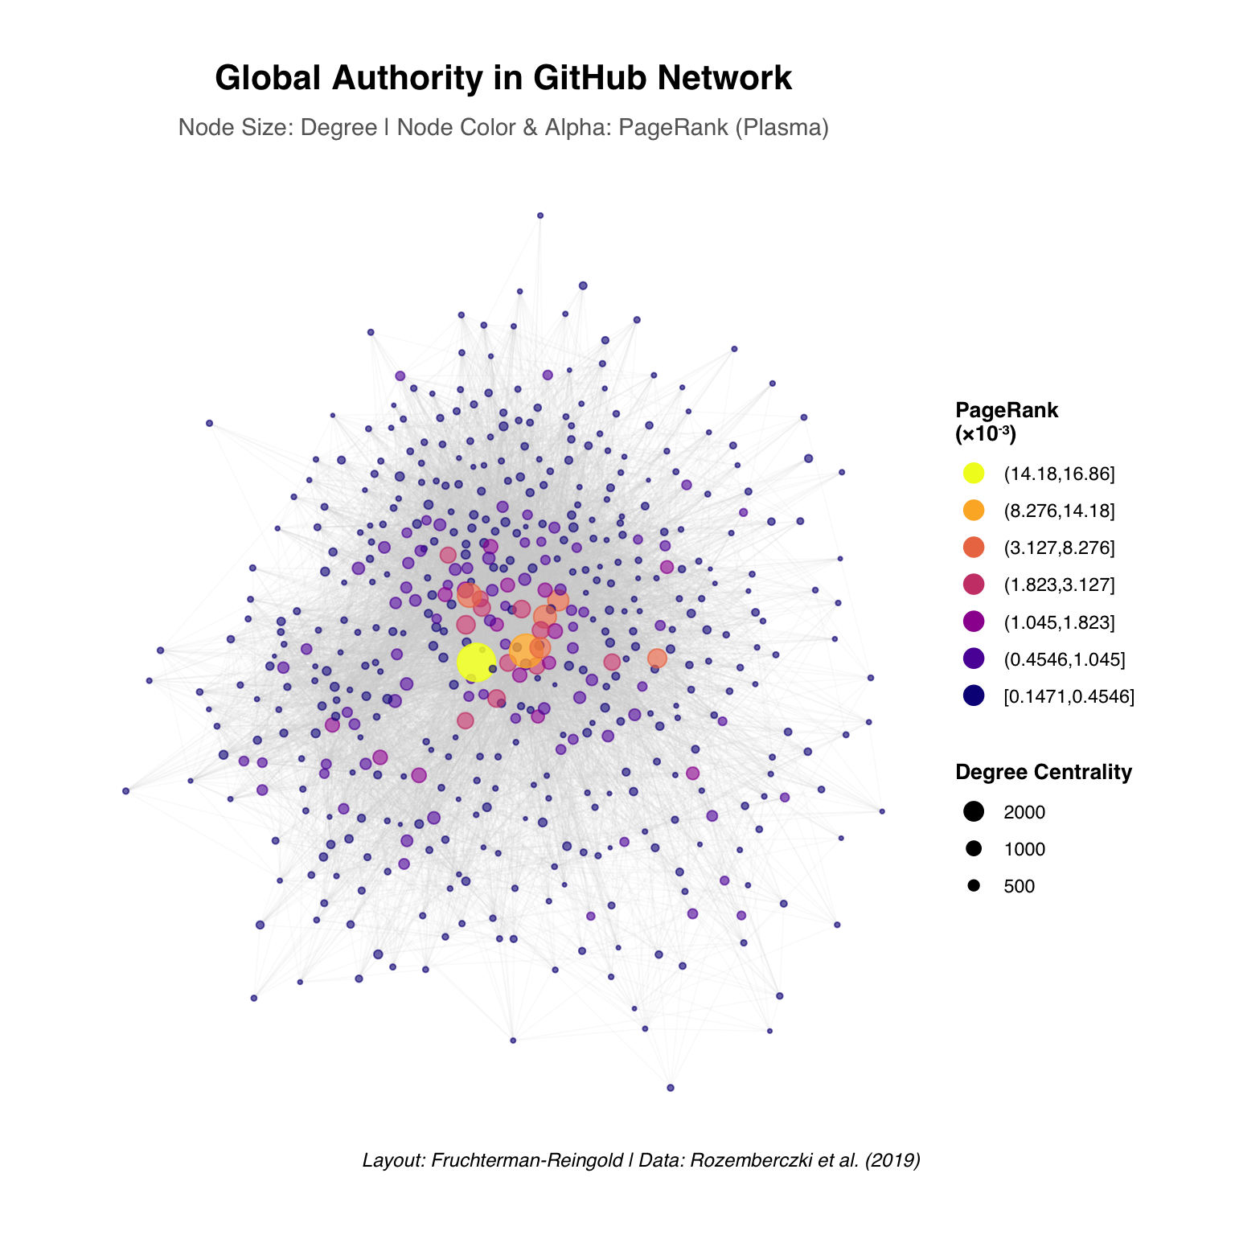
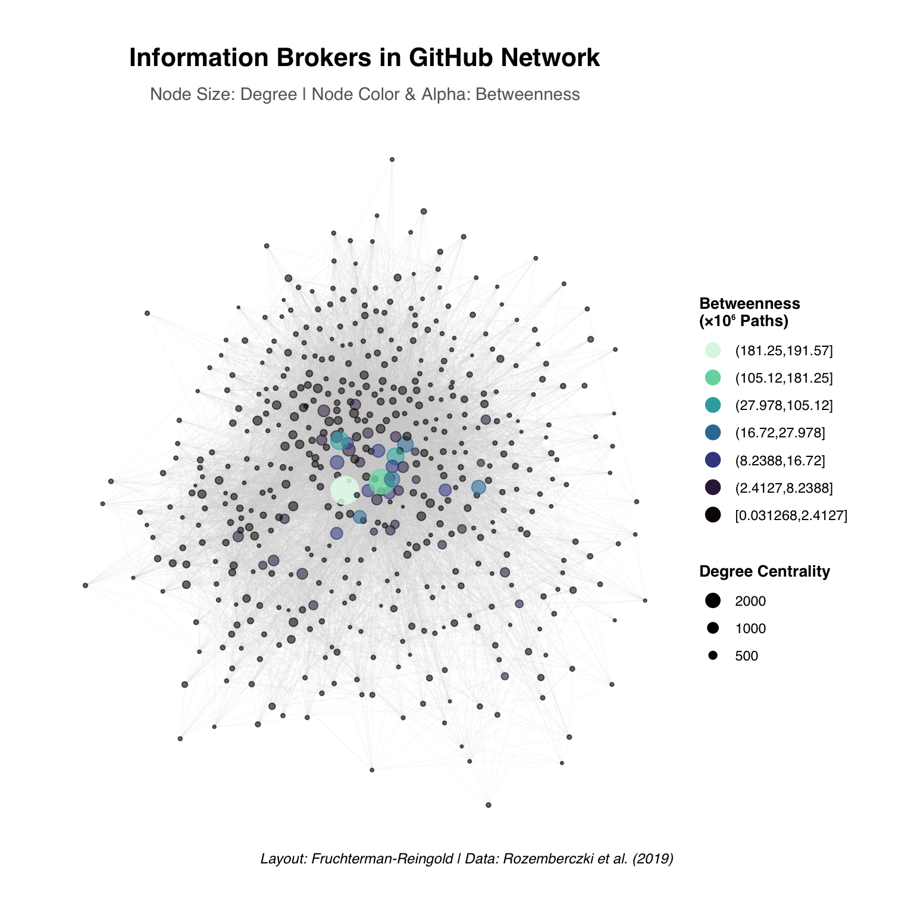
专题研究 1 Research Theme : 1
使用 ggraph 包进行 网络基础可视化
中介中心度 （颜色） + 度中心度 （大小）
PageRank （颜色） + 度中心度 （大小）

Slide 19
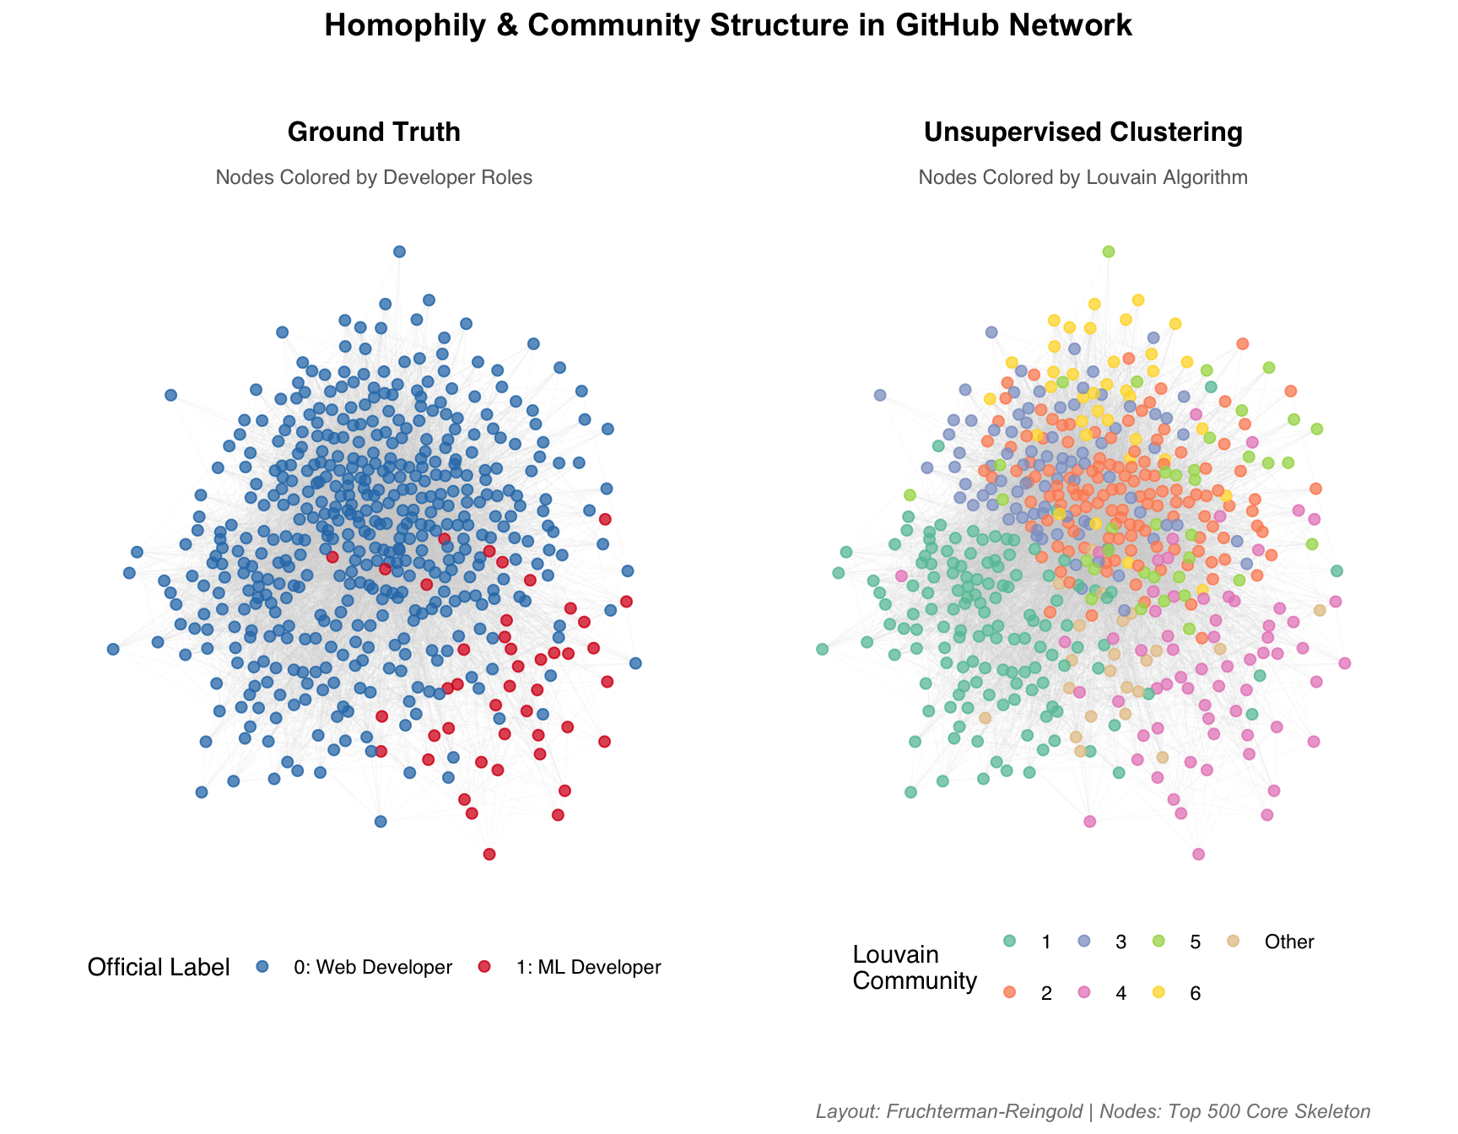
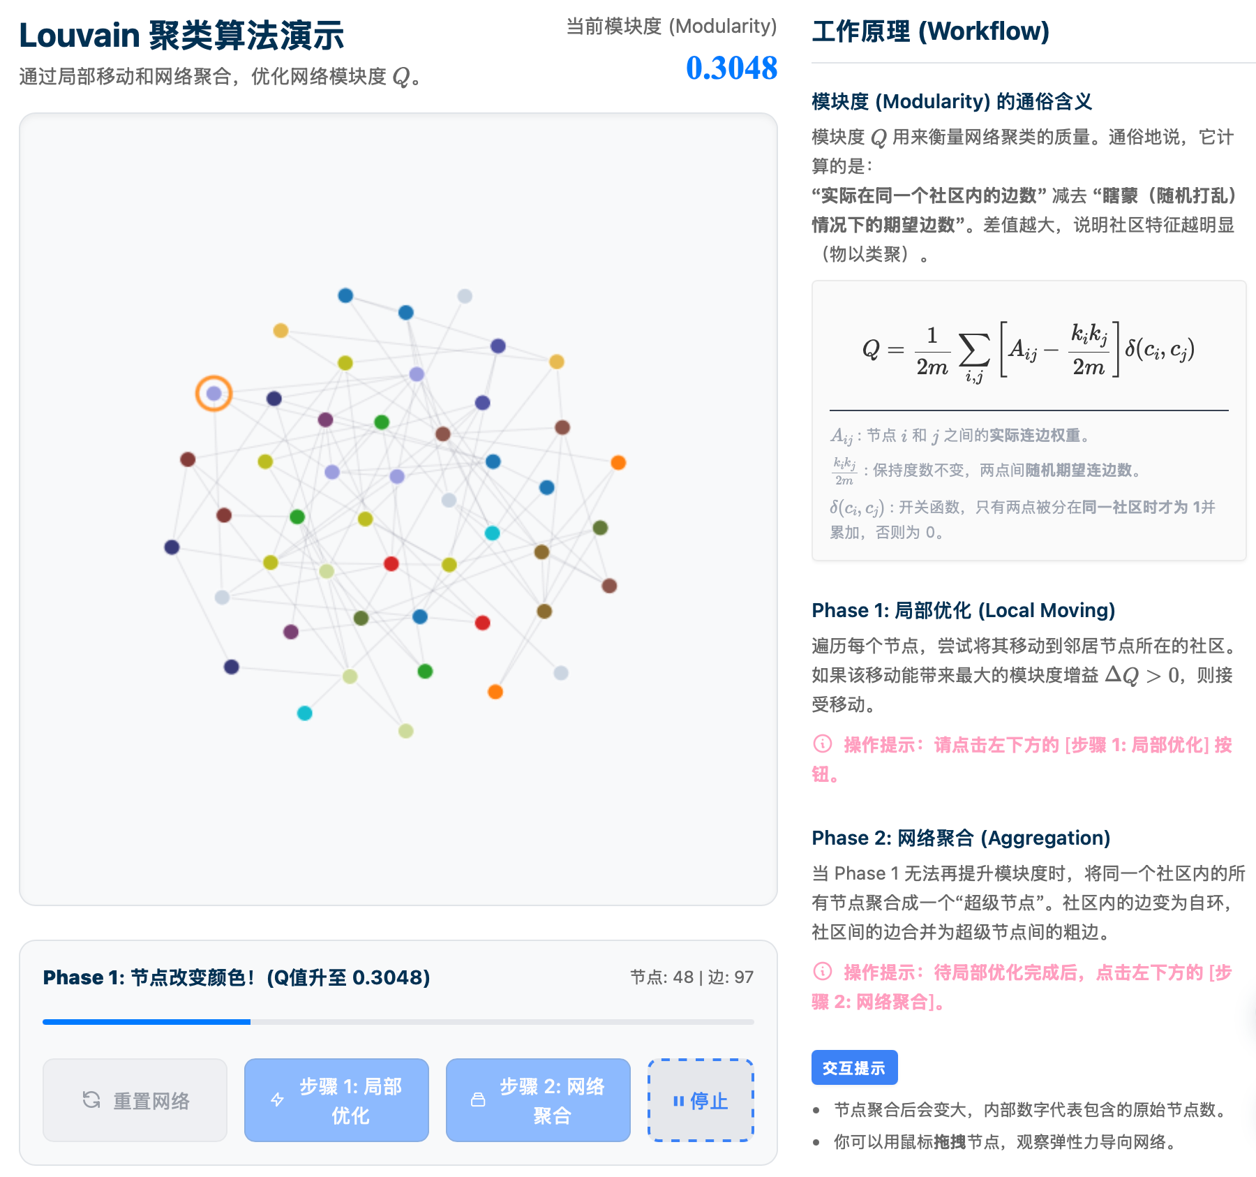
专题研究 1 Research Theme : 1
使用 Louvain 算法 发现群落
数据自身标注 与 Louvain 群落发现算法结果

Slide 20


Thanks!
第九周：教程 第六章 专题研究1 重点解析
主讲人：刘贇喆 博士
单位：华东师范大学 社会发展学院
职务：人口学 副教授

